Slide 1
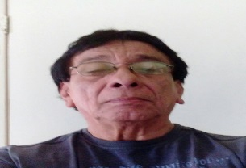
COORDINACION DE SALUD
DIRECTORIO DE SERVIDORES PUBLICOS
4to Trimestre 2017
FOTO | NOMBRE DEL FUNCIONARIO PÚBLICO | CARGO QUE OCUPA | CORREO INSTITUCIONAL | TELÉFONO
 |  |  |  | OFICINAS | EXT.
 | DR. ELIN GONZALEZ BAÑOS | COORDINADOR DE SALUD | elingonzalez@villahermosa.gob.mx | 3 16 17 14
 | DRA. ARCENIA SANCHEZ MORALES | SUBCOORDINACION DE SALUD PUBLICA | arceniasanchez@villahermosa.gob.mx | 3 16 17 14
 | M.C.D.JOSE DANIEL GARCIA RUIZ | ENCARGADO DE LA SUBCOORDINACION DE ATENCION SOCIAL | En trámite | 3 16 17 14
 | LIC. KARLA GUADALUPE GOMEZ PEREZ | ENLACE ADMINISTRATIVO | karlagomez@villahermosa.gob.mx | 3 16 17 14
 |  | JEFE DEL DEPARTAMENTO DE REGULACIÓN SANITARIA |  | 3 16 17 14
AV. PLANETARIO 122-A COL. TABASCO 2000
HORARIO DE ATENCIÓN DE LUNES A VIERNES DE 8:00 A 16:00 HORAS.

Slide 2
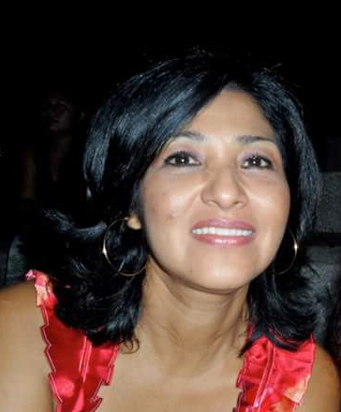
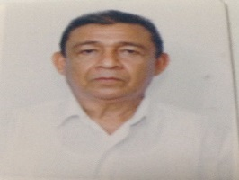
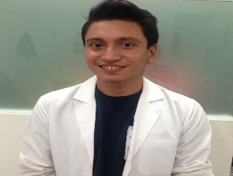
COORDINACION DE SALUD
DIRECTORIO DE SERVIDORES PUBLICOS
4to. Trimestre 2017
FOTO | NOMBRE DEL FUNCIONARIO PÚBLICO | CARGO QUE OCUPA | CORREO INSTITUCIONAL | TELÉFONO
 |  |  |  | OFICINAS | EXT.
 | C. IMELDA DEL CARMEN CORDOVA ARIAS | JEFE DEL DEPARTAMENTO DE PROMOCIÓN A LA SALUD | En trámite | 3 16 17 14
 | LIC. HERNAN HERNANDEZ PEREZ | ENCARGADO DE CONTROL VENÉREO | En trámite | 3 16 17 14
 |  | JEFA DEL DEPARTAMENTO DE GESTION MEDICA Y PROYECTOS | En trámite | 3 16 17 14
 | DR. ULISES ORLANDO RIOS ROBLES | JEFE DEL DEPARTAMENTO DE ATENCION COMUNITARIA | En trámite | 3 16 17 14
AV. PLANETARIO 122-A COL. TABASCO 2000
HORARIO DE ATENCIÓN DE LUNES A VIERNES DE 8:00 A 15:00 HORAS.

Slide 3
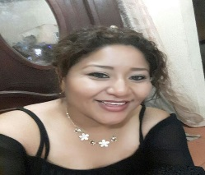
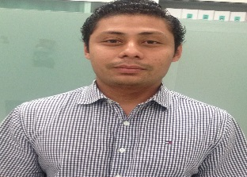
COORDINACION DE SALUD
DIRECTORIO DE SERVIDORES PUBLICOS
4to. Trimestre 2017
FOTO | NOMBRE DEL FUNCIONARIO PÚBLICO | CARGO QUE OCUPA | CORREO INSTITUCIONAL | TELÉFONO
 |  |  |  | OFICINAS | EXT.
 | DRA. CINTHIA JAZMIN DAMIAN LÓPEZ | JEFE DEL DEPARTAMENTO DE ATENCIÓN A LA MUJER | En trámite | 3 16 17 14
 | M.V.Z. FILIBERTO RAMOS FRANCO | ENCARGADO DEL DEPARTAMENTO DE CONTROL CANINO | En trámite | 3 16 17 14
 |  | DEPARTAMENTO DE SALUD MENTAL | En trámite | 3 16 17 14
AV. PLANETARIO 122-A COL. TABASCO 2000
TELÉFONO: 3 16 17 14
HORARIO DE ATENCIÓN DE LUNES A VIERNES DE 8:00 A 15:00 HORAS.

